Slide 1
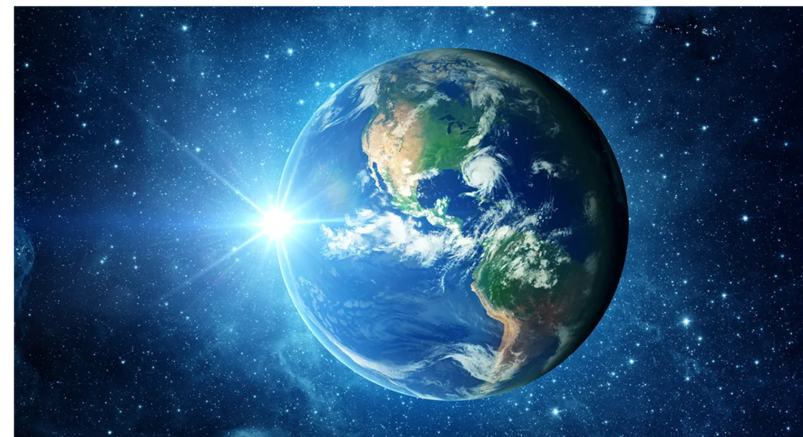
DRŽAVNO TAKMIČENJE
IZ GEOGRAFIJE
2026.
MULTIMEDIJALNI TEST

Slide 2
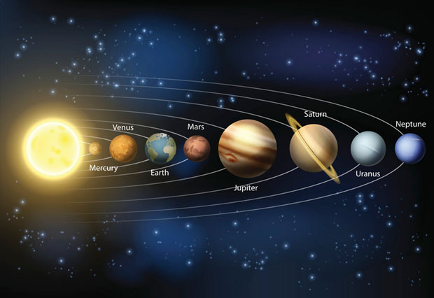
Pitanje br. 1. Koja planeta Sunčevog sistema ima najviše satelita?
Uran
Neptun
C) Saturn
d) Jupiter

Slide 3
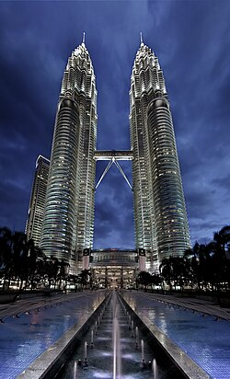

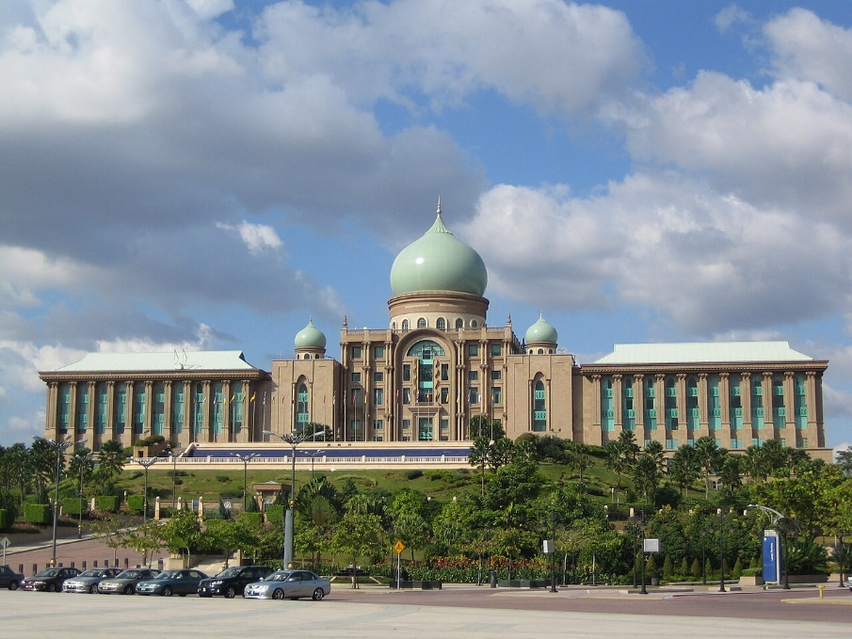
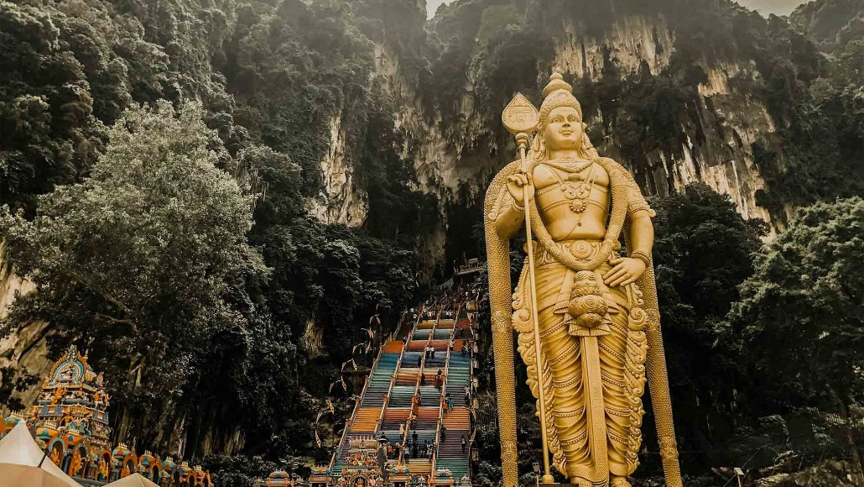
Pitanje br. 2. U kojoj državi su nastale fotografije?
Indija
Tajland
Tajvan
D) Malezija

Slide 4
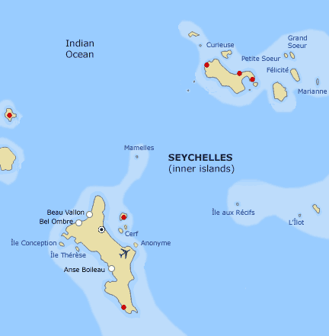
Pitanje br. 3. U odnosu na Sejšelska ostrva, u kom pravcu se nalazi Madagaskar?
C
A
A
B) B
c) C
d) D
B
D

Slide 5
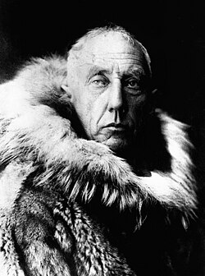
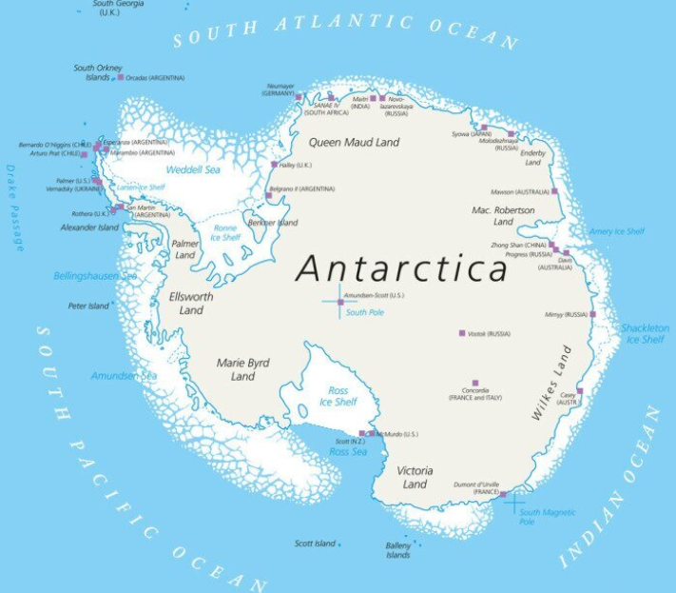
Pitanje br. 4. U decembru 1911. godine, ekspedicija koju je predvodio čovjek sa fotografije, došla je na Južni pol. Kako je ime čuvenom istraživaču ?
Robert Piri
Dzejms Kuk
C) Roal Amundsen
d) Dzon Kabot

Slide 6
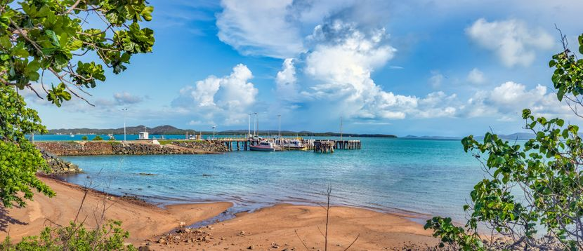
Pitanje br. 5. Toresov prolaz spaja?
Južnokinesko i Andamansko more
Javansko i Sulavesi more
Floresko i Timorsko more
D) Arafursko i Koralno more

Slide 7
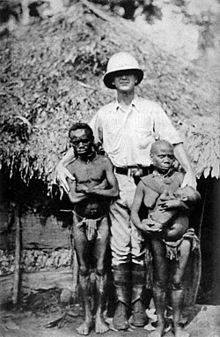
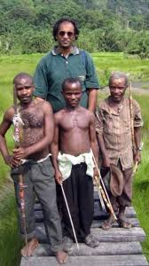
Pitanje br. 6. Crnačka plemena čiji su članovi veoma niskog rasta, i nastanjeni su u tropskoj kišnoj šumi središnje Afrike su ?
A) Pigmeji
b) Tuarezi
c) Masai
d) Zulu

Slide 8
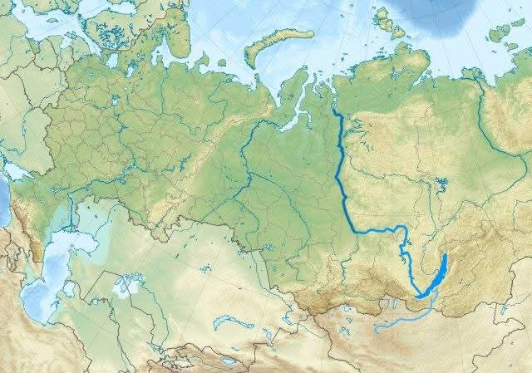
Pitanje br. 7. Na fizičko-geografskoj karti Rusije, potamljenom plavom bojom je označena rijeka?
A) Jenisej
b) Ob
c) Irtiš
d) Lena

Slide 9
Pitanje br. 8. Na osnovu karakteristika stanovništva zaključi o kojoj državi Afrike je riječ:
Broj stanovnika u 2025. godini procjenjuje se na približno 28,3 miliona stanovnika.
Ključne demografske karakteristike za 2025. godinu uključuju:
Stanovništvo raste po stopi od oko 3,2% do 3,8% godišnje, što ovu državu svrstava među zemlje sa najbržim demografskim rastom na svijetu.
ima izuzetno mladu populaciju sa medijalnom starošću od samo 15,6 godina. Djeca do 14 godina čine oko 46% ukupnog stanovništva.
Većina stanovništva živi u ruralnim područjima, dok je samo oko 18,2% urbanizovano.
Prosječna gustina je oko 22-23 stanovnika po km², ali je stanovništvo neravnomjerno raspoređeno i koncentrisano uglavnom na jugu zemlje gdje su uslovi za poljoprivredu povoljniji.
Stopa fertiliteta ostaje visoka, sa procjenom od oko 5,8 do 6,6 djece po ženi.
Prosječan životni vijek u 2025. godini iznosi oko 62-63 godine
Libija
B) Niger
c) Južnoafrička republika
d) Maroko

Slide 10
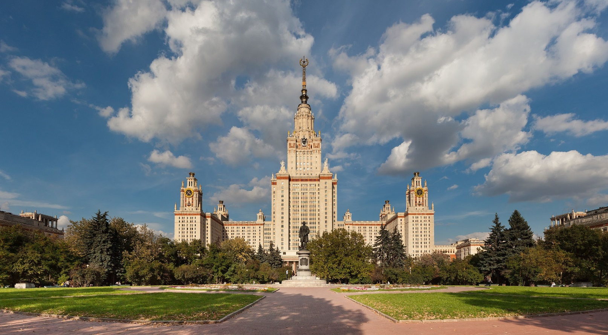
Pitanje br. 9. Na fotografiji se nalazi Univerzitet koji je osnovan 1755. godine:
Oksvord
Sorbona
Kembridz
D) Lomonosov

Slide 11
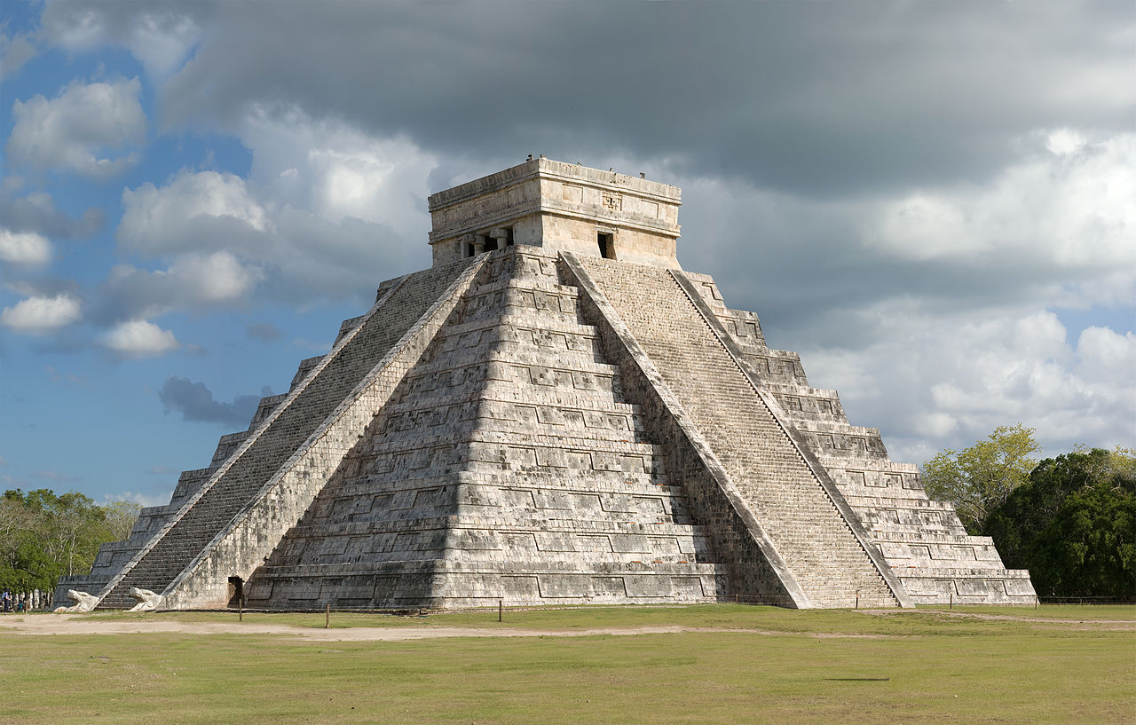
Pitanje br. 10. Arheološko nalazište Čičen Ica vezujemo za civilizaciju:
Inka
Apača
C) Maja
d) Asteka

Slide 12
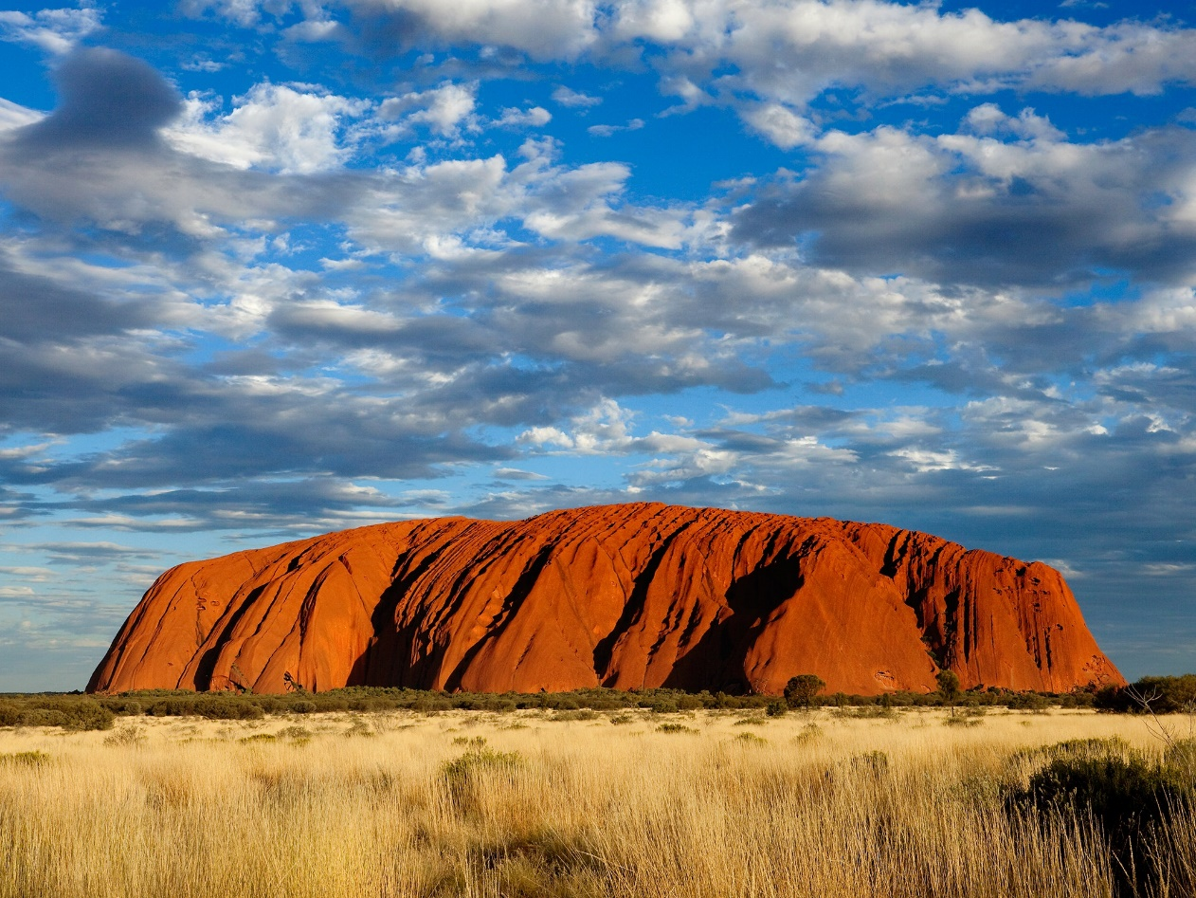
Pitanje br. 11. Na fotografiji je prikazan divovski pješčani monolitski kamen, jedan od simbola Australije, sveto mjesto za Aboridzine:
A) Uluru
b) Labrador
c) Okland
d) Košćuško

Slide 13
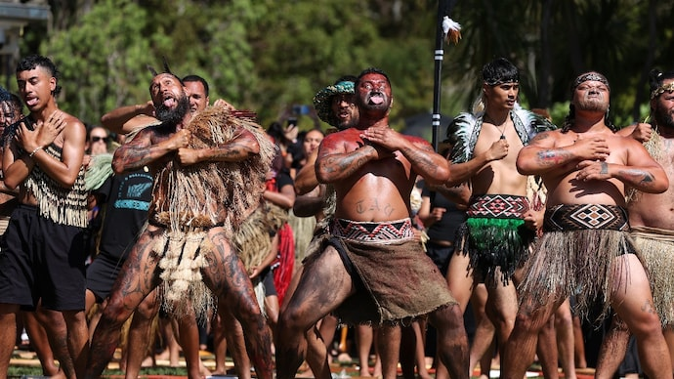
Pitanje br. 12. Haka je tradicionalni ples naroda:
Aboridzini
B) Maori
c) Papuanci
d) Olmeka

Slide 14
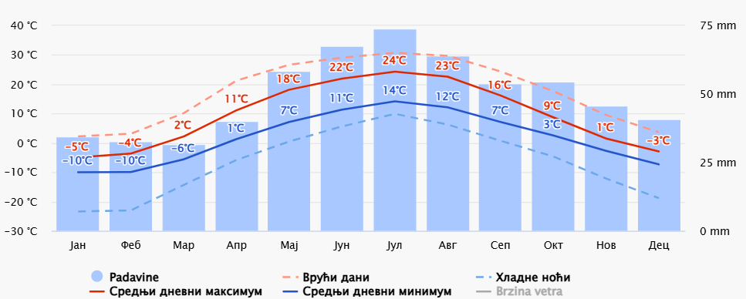
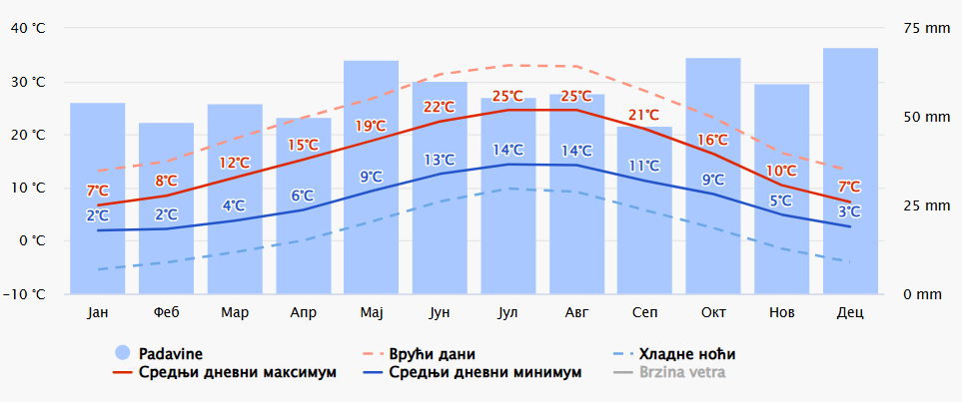
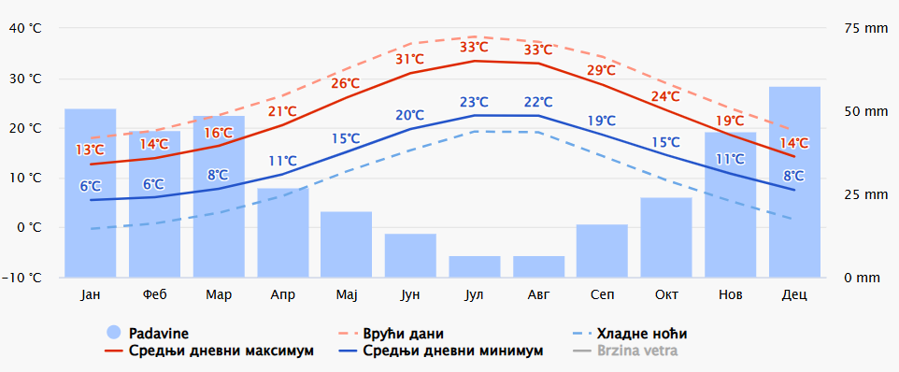
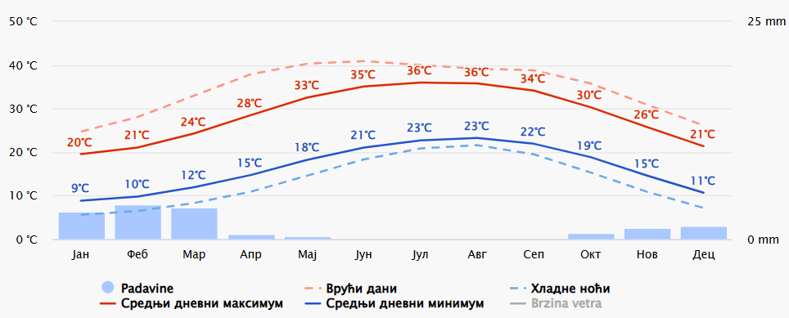
Pitanje br. 13. Koji kartodijagram odgovara Atini:
A
C
B
D

Slide 15
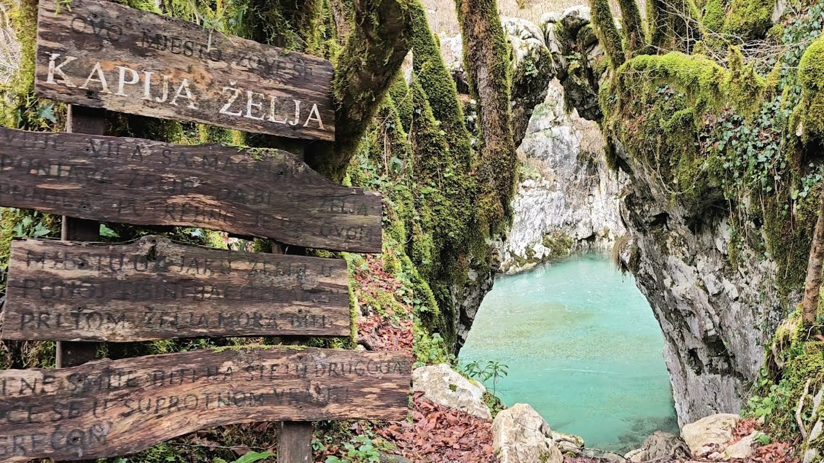
Pitanje br. 14. Na fotografiji je prikazana Kapija želja, koja se nalazi u kanjonu rijeke:
Pive
Sušice
C) Mrtvice
d) Komarnice

Slide 16
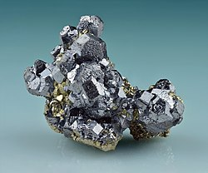
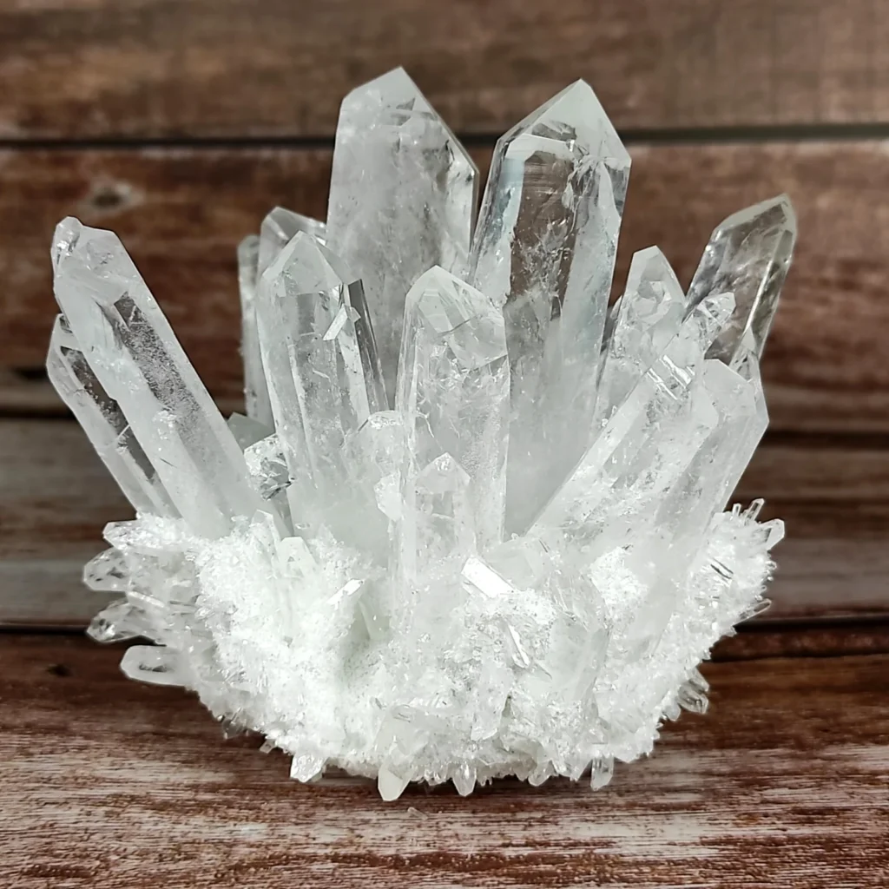
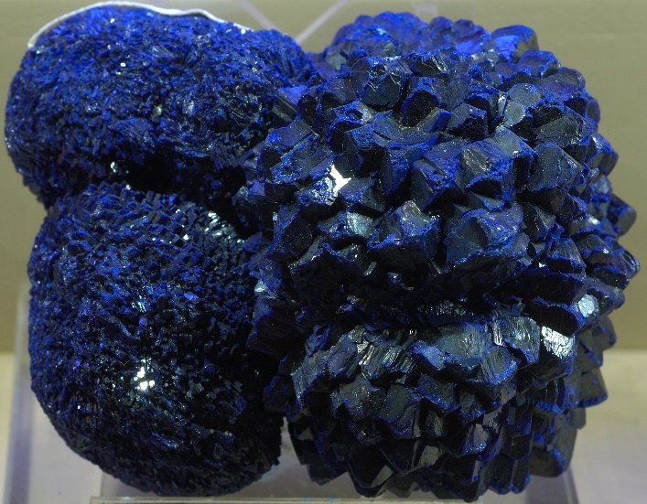
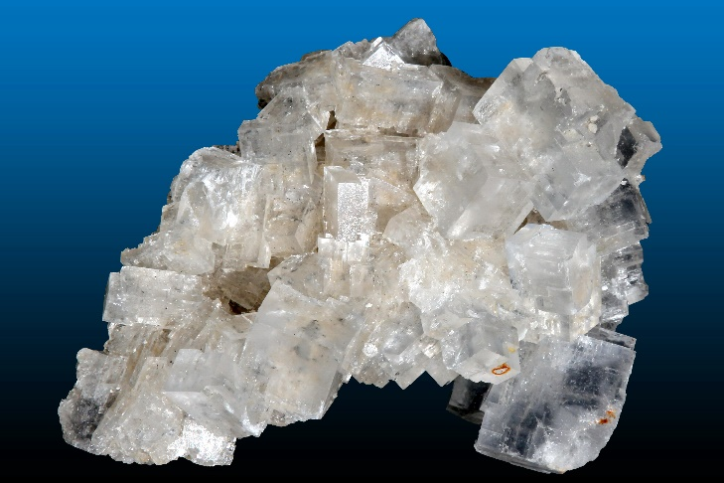
Pitanje br. 15. Na kojoj fotografiji je prikazan mineral Halit:
A
C
B
D

